Slide 1




Slide 2


Slide 3



Slide 6
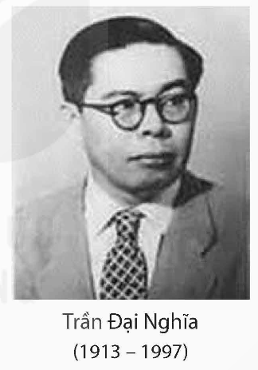
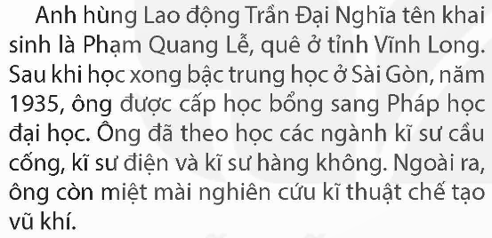

Slide 7
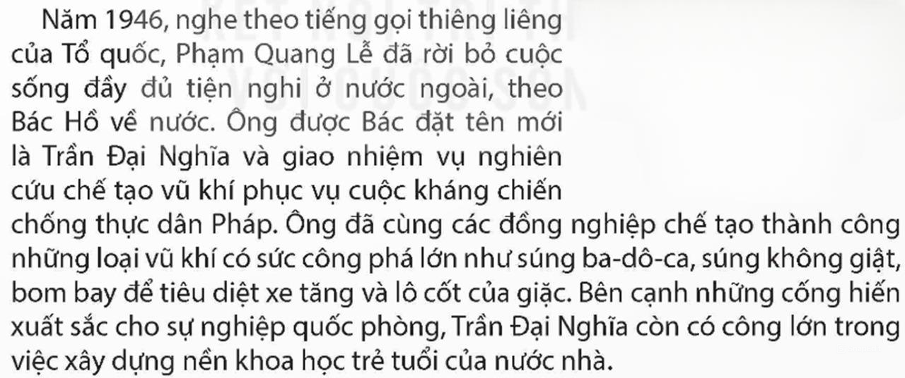

Slide 8
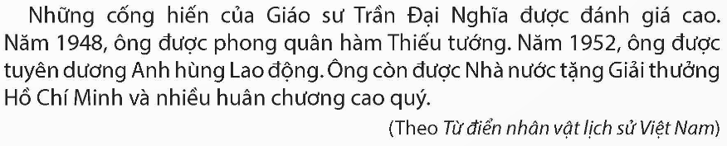

Slide 9
huân chương
kĩ thuật
tuyên dương

Slide 10


Slide 11


Slide 12

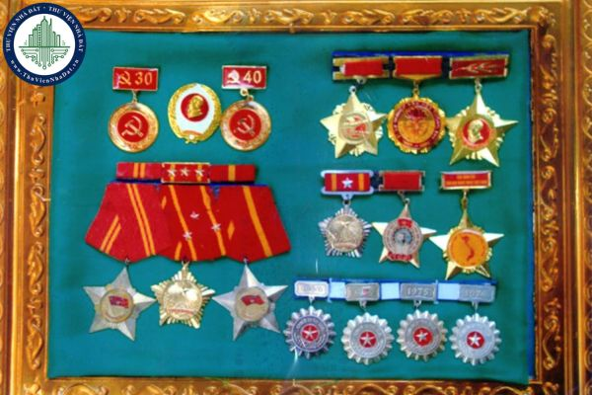

Slide 14


Slide 15


Slide 16


Slide 17


Slide 18


Slide 19
